Slide 1
«Навчання на основі власних відкриттів, як один з принципів STEM-освіти»
Вчитель хімії та біології
вищої категорії,
вчитель методист,
Рогожнікова Ольга Володимирівна
НВК № 148 «Планета Щастя» м. Дніпро

Slide 2
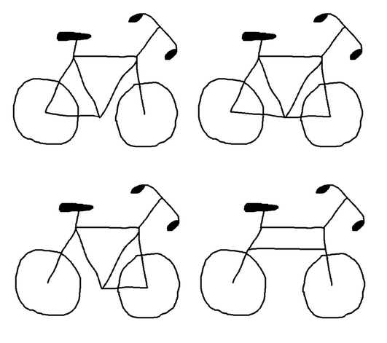
Краще вчитися розуміти, ніж збирати знання
Знати треба необхідний мінімум, розуміти же треба максимально багато.
Знання пасивно. Розуміння активно.
Знання - те, що видобуто іншими. Розуміння - те, що ти здобуваєш сам.

Slide 3
Всі знають, що це неможливо. Але от приходить той, кому це невідомо — саме він і робить відкриття.
Альберт Ейнштейн

Slide 4
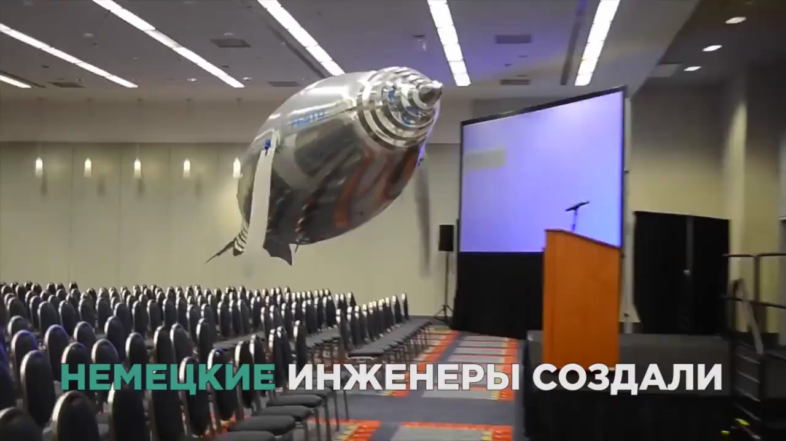

Slide 5
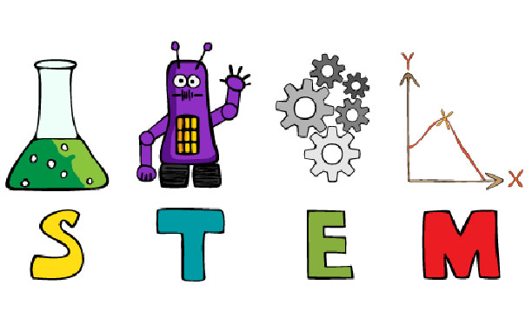
Завдання STEM-освіти:
Розвиток інтересу до навчальних предметів
природничо - математичного циклу;
Формування дослідницьких навичок;
Розвиток творчого та критичного мислення;
Подолання стереотипів.

Slide 6


Приклади реалізації принципів і завдань
STEM-освіти у НПП «Інтелект України»
Навчання на основі власних відкриттів:
Розв'язування винахідницьких задач;
Побудова власних наукових гіпотез;
Створення приладів, моделей тощо.

Slide 7
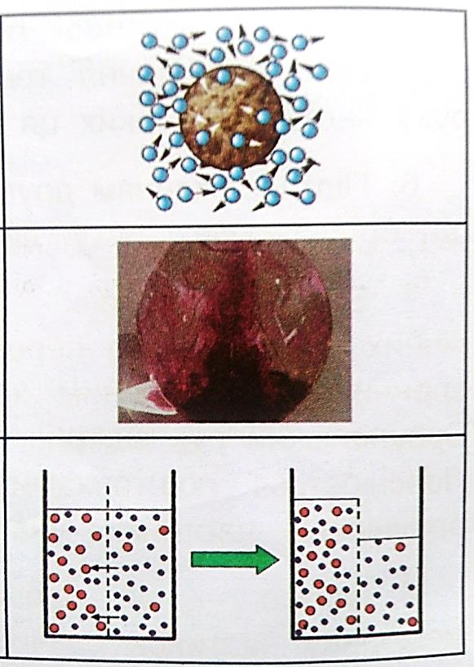
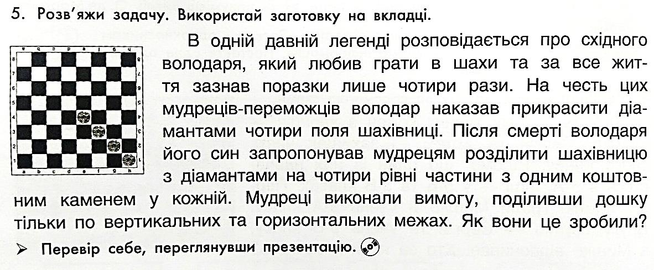
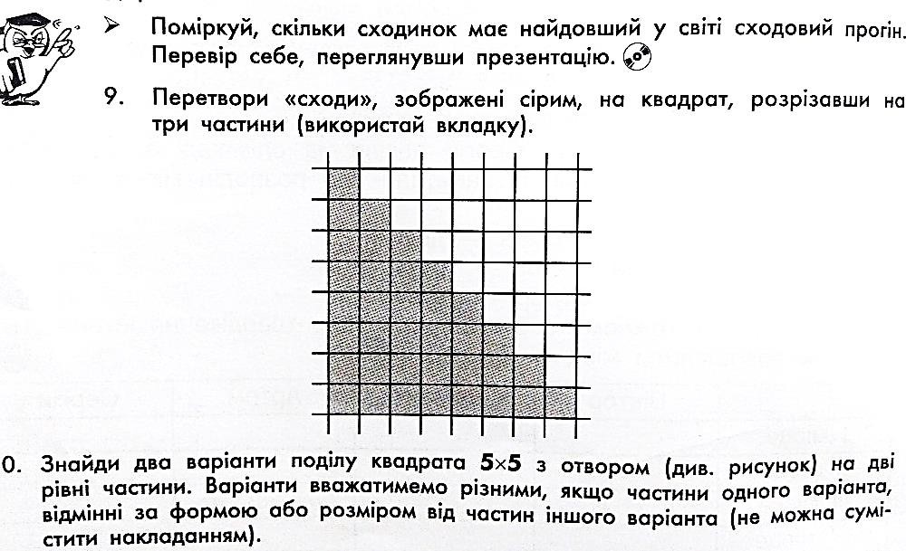
1. Здивувати!
Факти, що викликають запитання

Slide 8
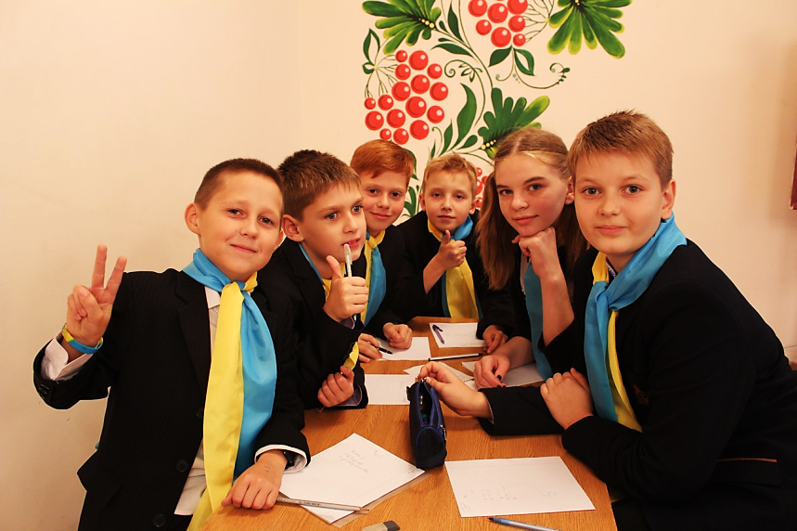
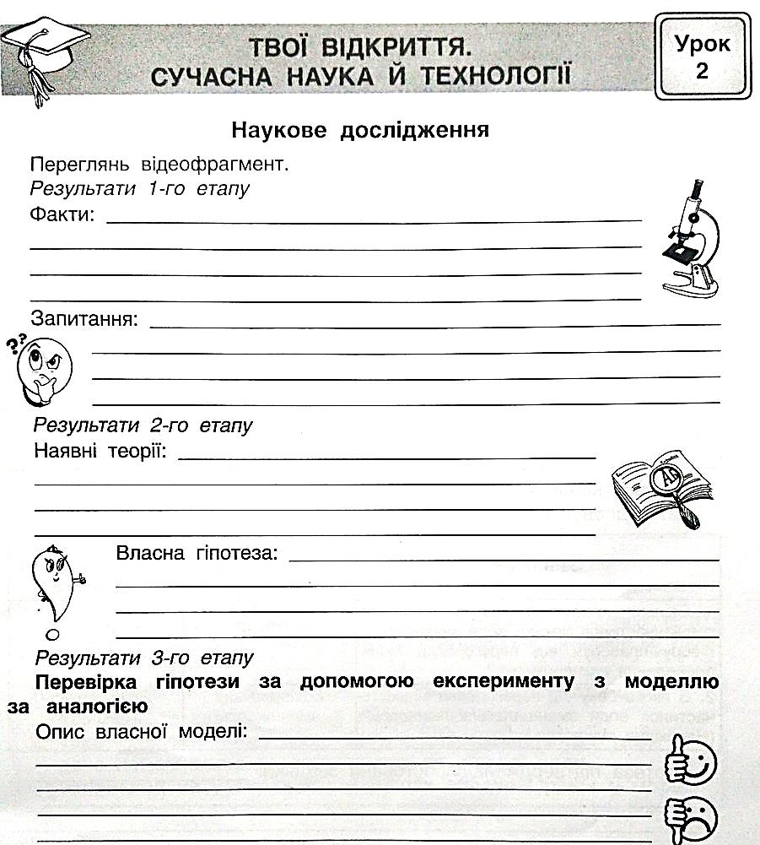
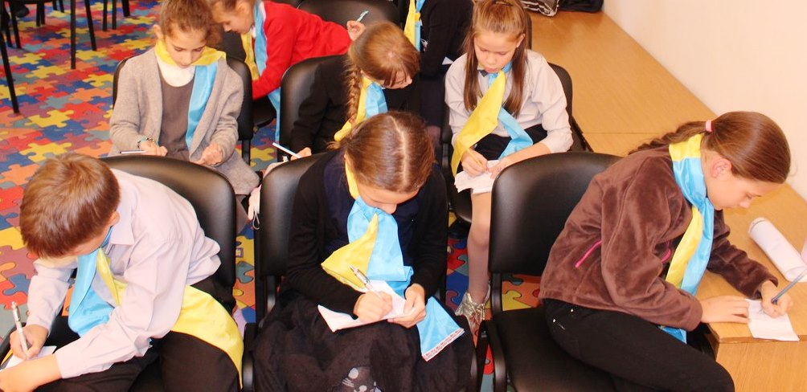
2. Власна гіпотеза
Наявні теорії + власні судження

Slide 9

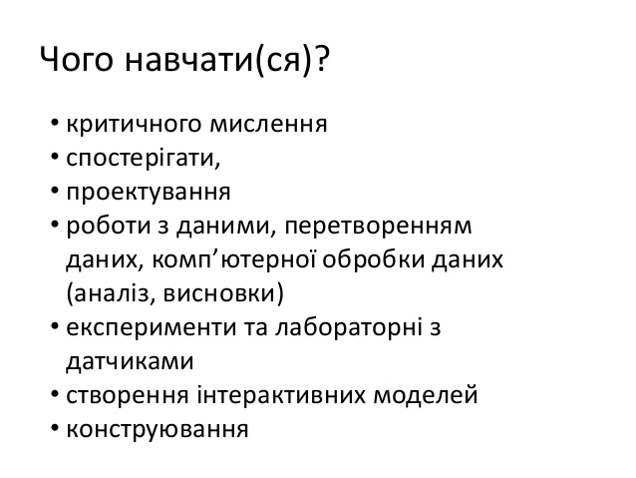

Slide 10
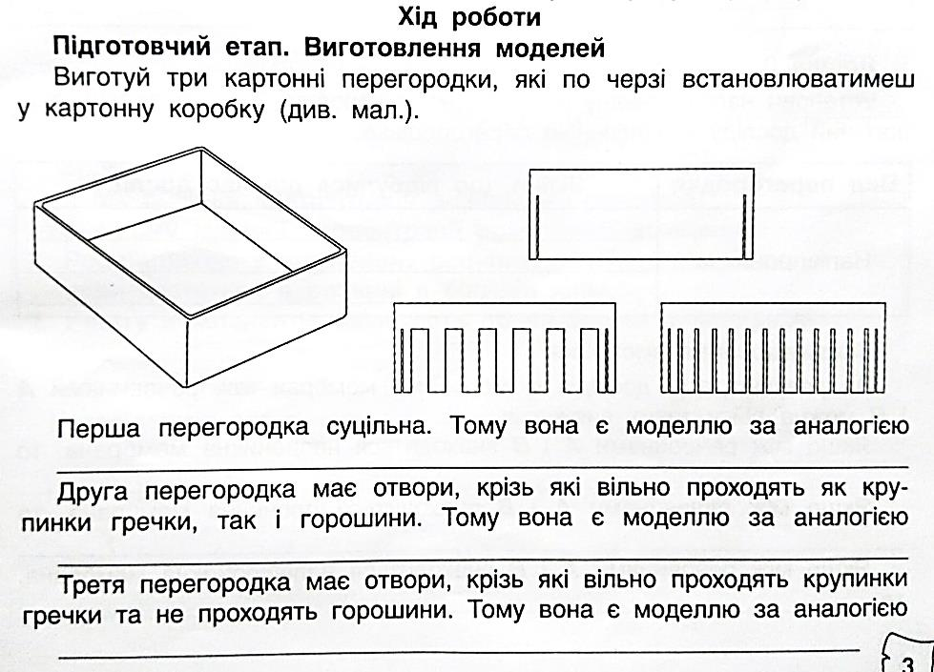
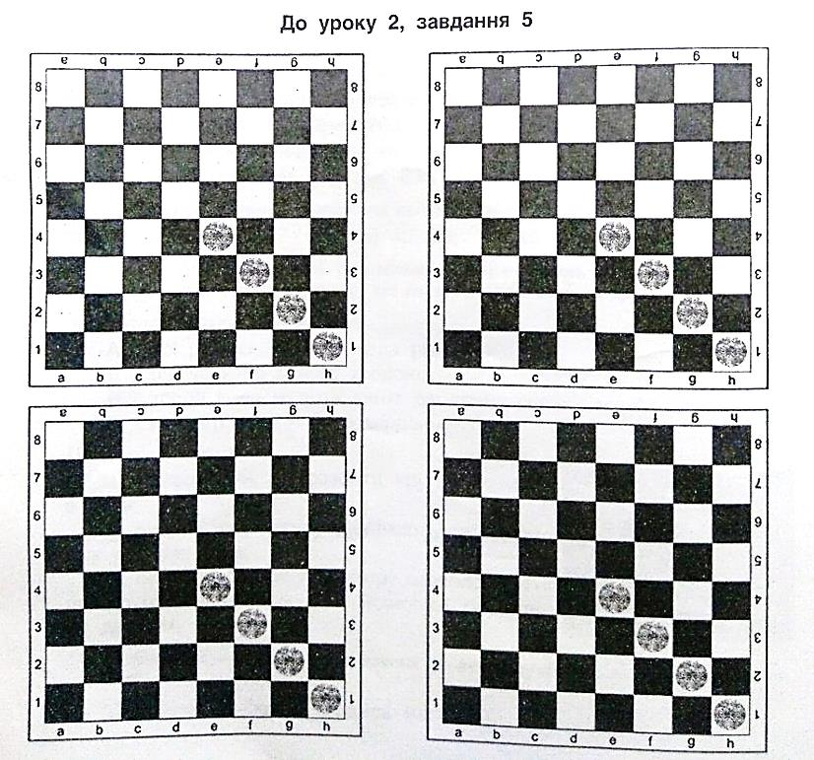
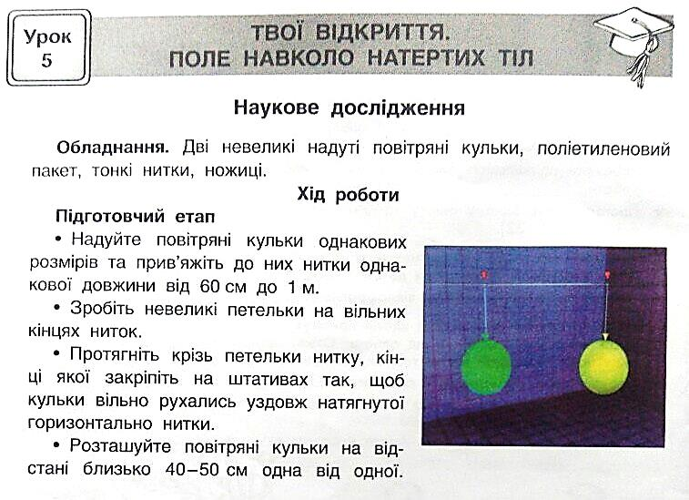
3. Перевірка гіпотези
Моделювання, експеримент, дослід = власна теорія

Slide 11
Особливості STEM-освіти:
інтегроване навчання за темами на засадах міждисциплінарного (STEM-предмети) та проектного підходів;
навчання на основі власних відкриттів. Наука повинна захоплювати, займатися наукою має бути цікаво, доступно і радісно. Наука це весело!
практична спрямованість навчання.
посилена увага до вивчення англійської мови.
патріотична спрямованість навчання.

Slide 12






Наука – це весело!

Slide 13

Давайте людям більше, ніж вони очікують, і робіть це радісно.
Діліться своїми знаннями з дітьми.
На сьогодні це єдиний відомий спосіб досягти безсмертя.
З повагою, Ольга Рогожнікова.

